Slide 1
Progress Report
Author :
Cheng-Yuan、Sheng-Yao、Che-Chia
Embedded System Software Design

Slide 2
上次進度: JS1500 & AI Perf
  根據計畫書中階段二內容進行開發，以下分別為階段二目標和當前開發進度及優先序。
O: 完成
△:未進行
P: 進行中
階段 | 時間 | 目標
階段二 | 3 month | 模型效能資料蒐集 模型效能最佳化 模型效能改善 記錄所有檢測結果
目標 | 進度
模型效能資料蒐集 | P
模型效能最佳化 | △
模型效能改善 | △
記錄所有檢測結果 | △

Slide 3
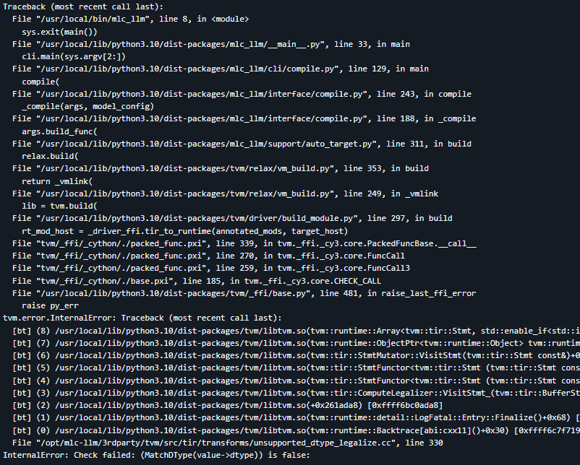
上次進度 : MLC量化
在嘗試執行Weight-Activation Quantization的模型時遇到InternalError，且嘗試修改設定仍無法使用

Slide 4
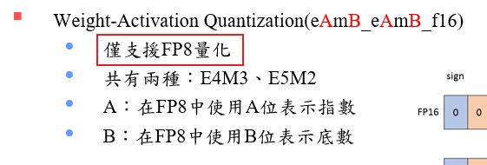
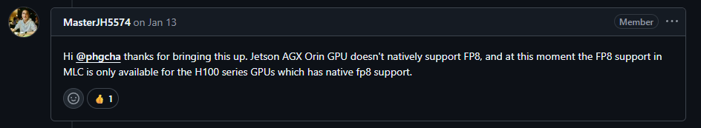
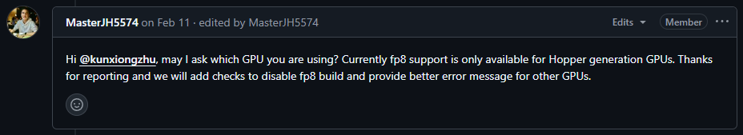
上次進度 : MLC量化
AGX Orin的GPU為Ampere架構，早於具有原生FP8支援的Hopper架構，因此無法執行FP8運算

Slide 5
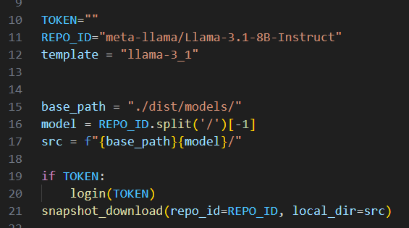
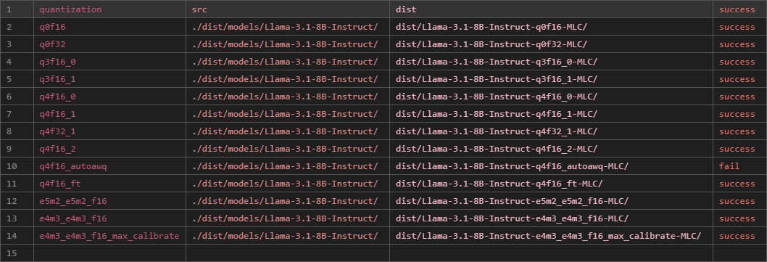
上次進度 : MLC量化
自動量化腳本
  可自動下載模型，若為管制模型則須提供token
  結束時自動匯出量化結果報告

Slide 6
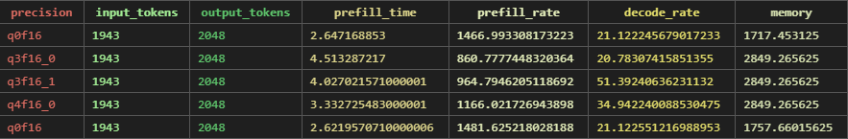
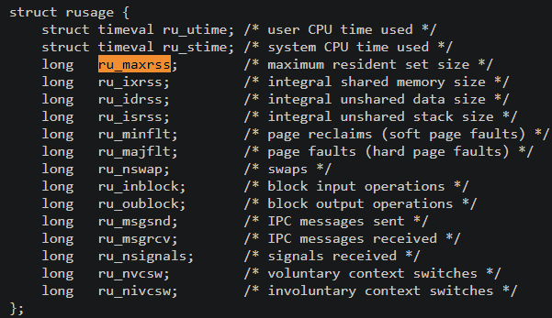
上次進度 : MLC量化
量測腳本自動化
  發現記憶體量測異常，不符合量化後記憶體使用率下降的規律
  經研究發現是使用的API紀錄的並非實時記憶體占用

Slide 7
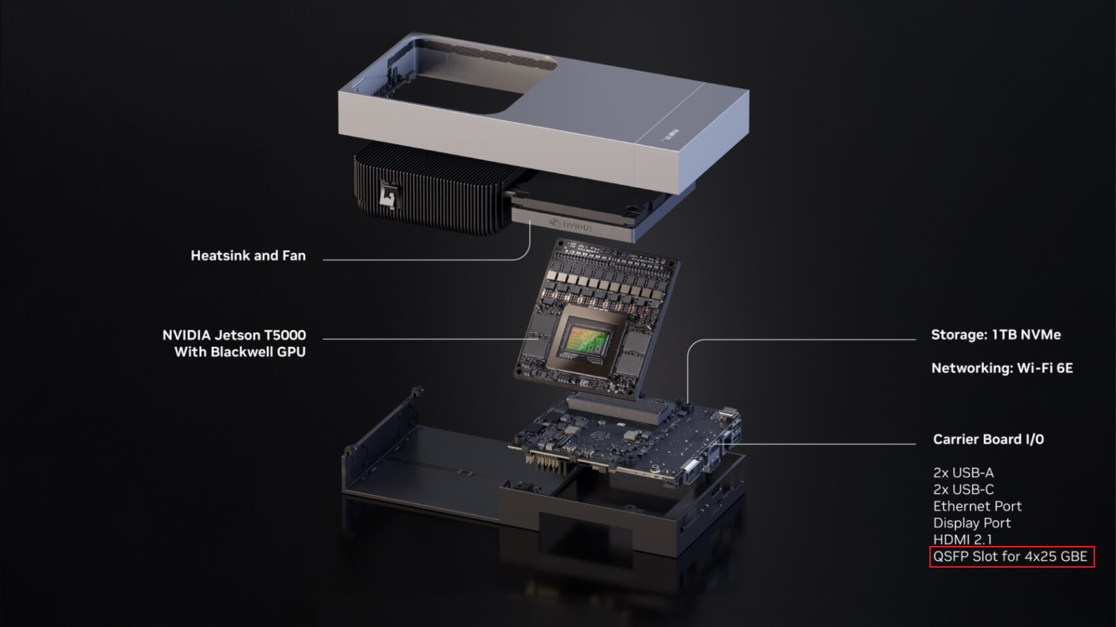
本次進度 : Thor 100GbE
宣傳中的100G實際由4個25Gb Ethernet構成，硬體上也不支援使用IB

Slide 8
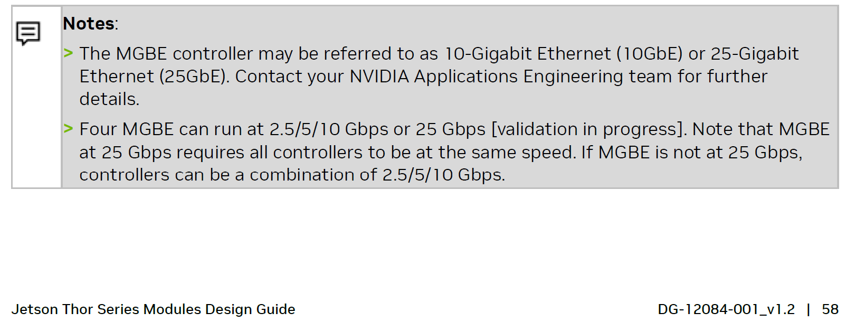
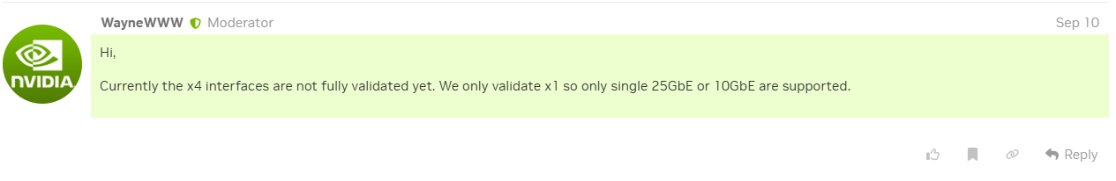
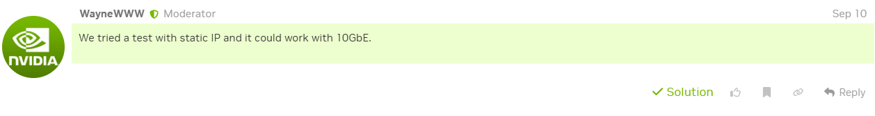
本次進度 : Thor 100GbE
經詢問論壇後得知，目前僅在單接口下使用靜態IP可以建立10G連線，DHCP與多端口還在驗證中

Slide 9
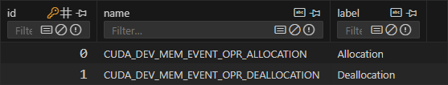
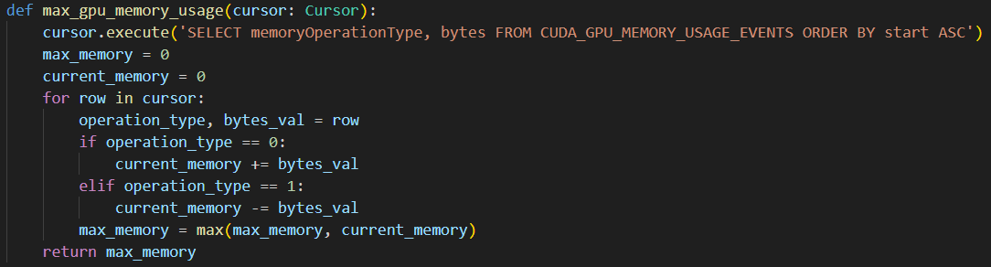
本次進度 : MLC量化
解決記憶體量測異常
  拋棄系統API，透過nsight system進行profile並記錄記憶體使用狀況
  從匯出的資料庫中計算記憶體使用量

Slide 10
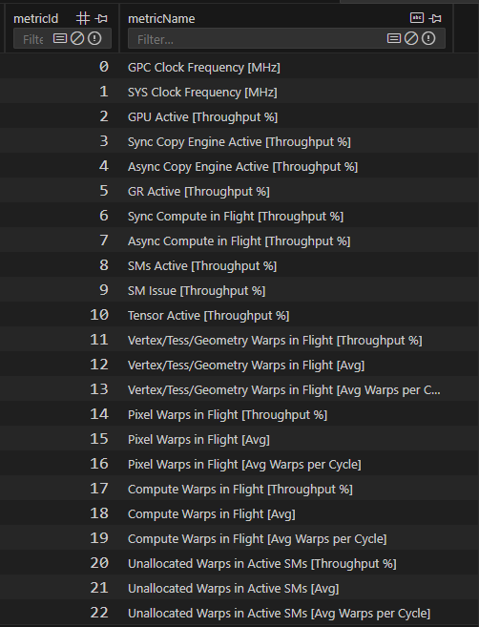
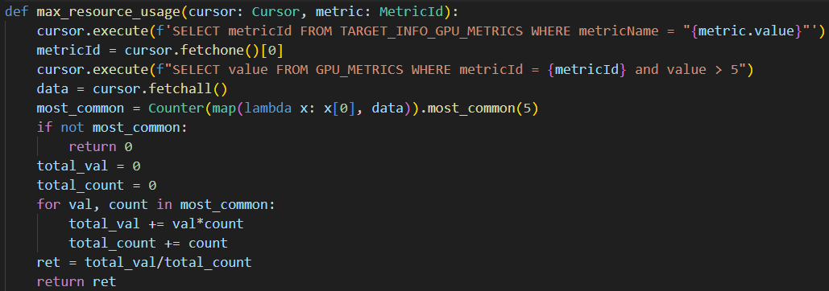
本次進度 : MLC量化
量測cuda core與tensor core使用率
  透過nsight system進行profile同時記錄GPU使用數據
  重點關注SMs Active與Tensor Active
  從匯出的資料庫中計算cuda core與tensor core使用量

Slide 11
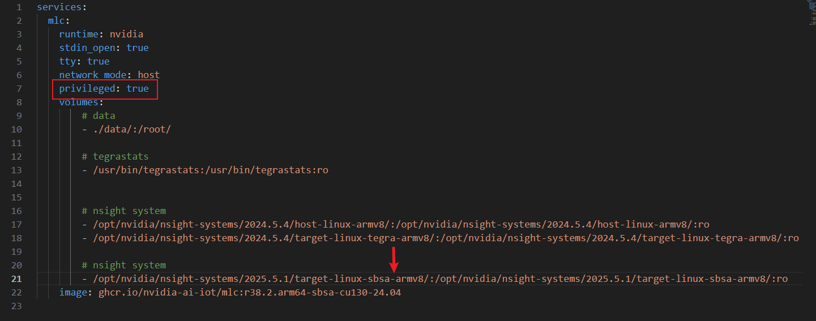
本次進度 : MLC量化
將工具移植到Thor上
  修改nsight system綁定位置
  thor使用的nsight system 2025.05.1不再需要host版即可匯出報告
  在thor上需要提供root權限才能使用nsight system

Slide 12
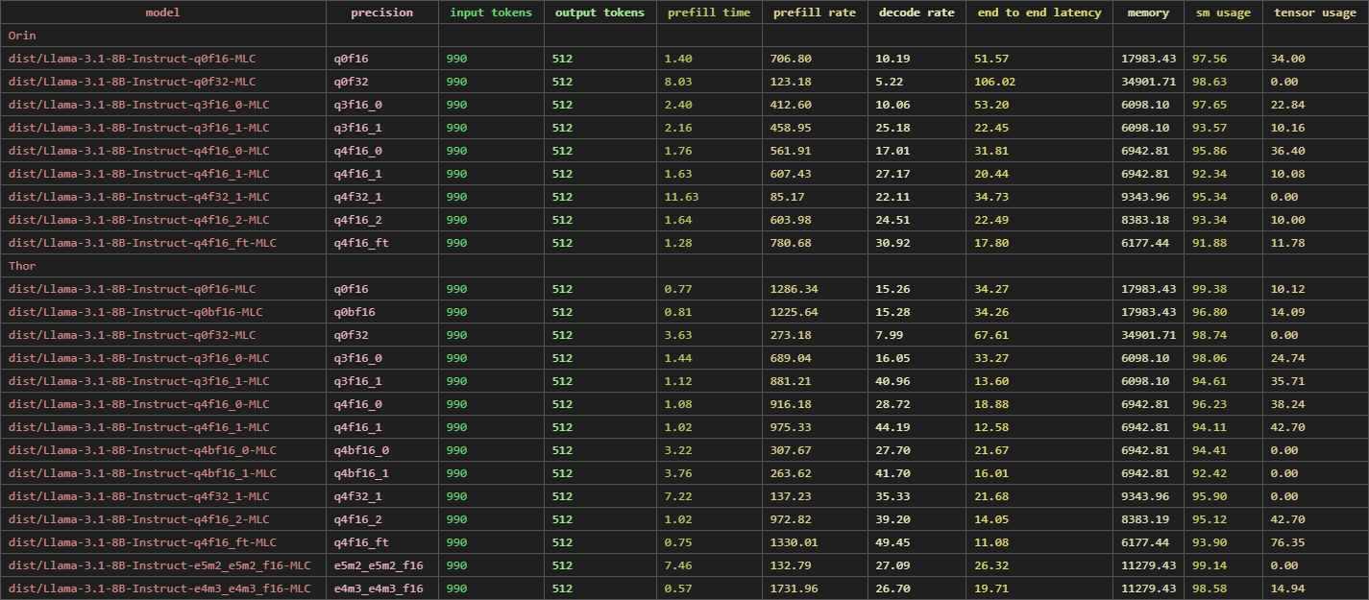
本次進度 : MLC量化
目前腳本執行結果

Slide 13
下次進度: JS1500 & AI Perf
  根據計畫書中階段二內容進行開發，以下分別為階段二目標和當前開發進度及優先序。
O: 完成
△:未進行
P: 進行中
階段 | 時間 | 目標
階段二 | 3 month | 模型效能資料蒐集 模型效能最佳化 模型效能改善 記錄所有檢測結果
目標 | 進度
模型效能資料蒐集 | P
模型效能最佳化 | △
模型效能改善 | △
記錄所有檢測結果 | △

Slide 14




